Slide 1
UEFN 장치 사용법

Slide 2
히스토리
년/월/일/시간-내용
23/11/23/16:38-최초 작성

Slide 3
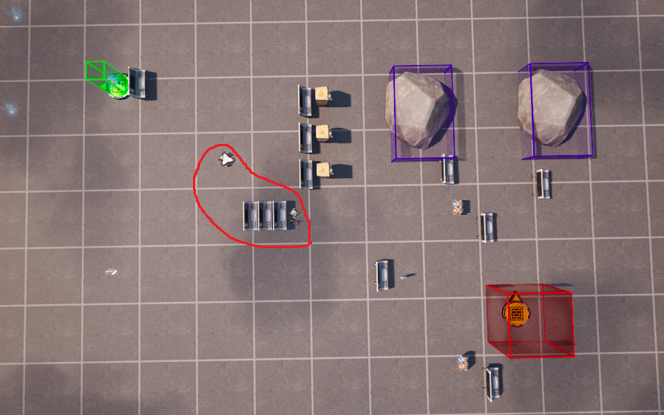
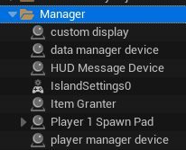
Manager(필수)
Custom display
Data manager device
Hud message device
Item granter
Player manager device
이들은 모두 필수적으로 존재햐아함

Slide 4
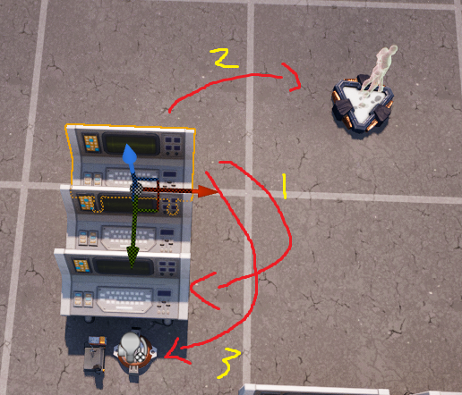
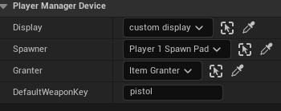
Manager(필수)-player manager device
해당 순서대로 설정.
DefaultWeaponkey: 플레이어에게 기본적으로 지급할 무기

Slide 5
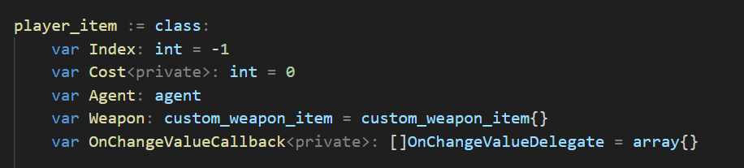
Manager(필수)-player manager device
내부적으로 플레이어는 인덱스가 존재함 player_spawner_devic에서 enter 이벤트가 발생시 이 마지막으로 접속한 플레이어의 index + 1 하여 저장해줌
따라서 player_spawner_device는 단 한 개만 존재햐아함

Slide 6
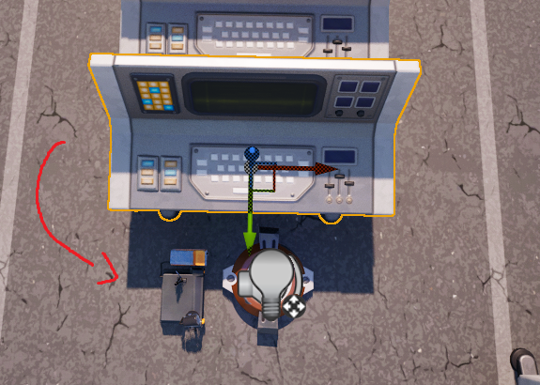
Manager(필수)-custom display
설정

Slide 7
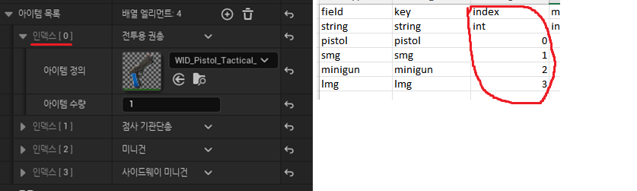
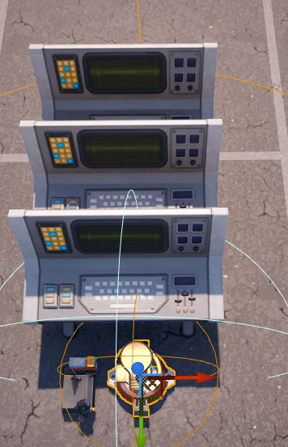
Manager(필수)-ItemGranter
엑셀 테이블의 Index와 ItemGranter 장치의 아이템 Index가 같아야함

Slide 8
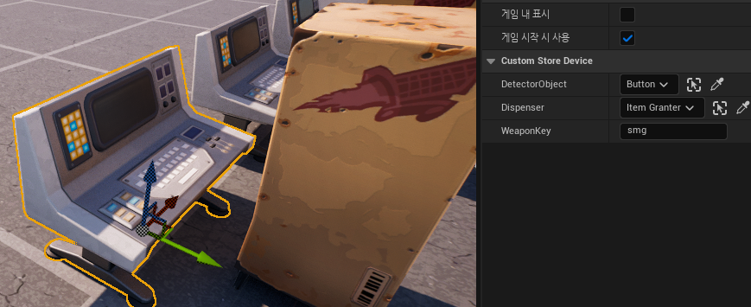
Manager(필수)-ItemGranter
엑셀 테이블의 Index와 ItemGranter 장치의 아이템 Index가 같아야함
해당 키와 index가 대응되어야 정상적으로 데이터가 들어감

Slide 9
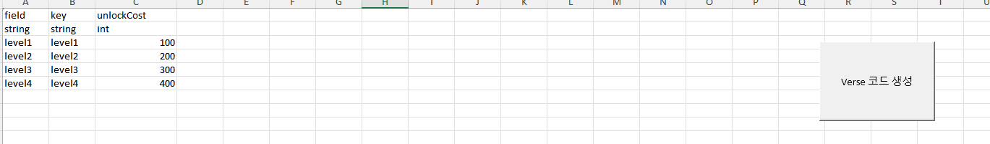
엑셀 테이블 사용법 - data.verse parsing
Verse 코드 생성 버튼을 누르면, 파이썬 파일이 실행되어 data.verse가 생성됨.
엑셀 파일과 .py 파일이 같은 경로에 존재해야함.
또한 두 파일의 이름이 변경되어서는 안 됨.

Slide 10
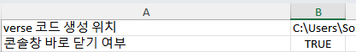
엑셀 테이블 사용법 - data.verse parsing
_meta_ 시트에는 두 데이터가 존재함.
Verse 코드 생성 위치: data.verse가 생성될 경로를 지정할 수 잇음. UEFN 프로젝트의 다른 .verse 파일들과 같은 경로로 잡아주면 편함
콘솔창 바로 닫기 여부: 파이썬 실행 결과를 보고싶으면 FALSE로 설정. 데이터가 생성 안 되면 FALSE로 해서 예외 메시지를 보시오.

Slide 11
엑셀 테이블 사용법 - data.verse parsing
이러한 방식의 장점은 여러 가지가 있음
1. 종종 UEFN 에디터에서 데이터를 수정했을 때 실시간 반영이 안되는데, Verse 컴파일은 속도가 굉장히 빠르고 데이터가 정확하게 들어감.
2. device들이 흩어져 있으면 데이터 일일이 넣어주기 귀찮음 또한 엑셀 테이블에서 밸런싱 등의 작업 한 것을 전자동으로 uefn에 넣어주기 때문에 편함.
왜 이렇게 했냐면 uefn이 아직 data asset 혹은 blue print를 지원하지 않아서.

Slide 12
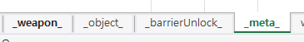
엑셀 테이블 사용법 – 엑셀 테이블
_{이름}_ 형식으로 되어있는 시트는 파싱되는 시트들.
_meta_는 예약된 이름임
따라서 절대 이 시트들을 변경하지 마시오

Slide 13
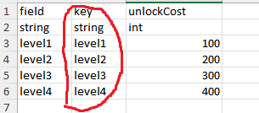
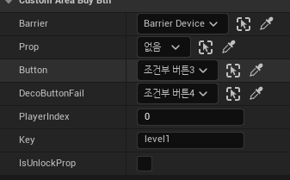
엑셀 테이블 사용법 – 데이터 바인딩
엑셀 테이블에서 정의한 Key를 UEFN에서 입력해주면 엑셀 테이블의 값이 자동으로 바인딩 됨
실패시 에러 로그를 띄움(아마?)

Slide 14
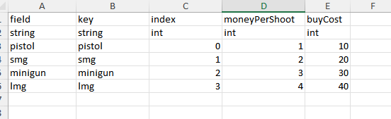
엑셀 테이블 사용법-_Weapon_
Field: 무시해도 됨, data.verse에서 선언될 변수 이름임
Key: UEFN에서 대응될 무기의 키값
Index: ItemGranter와 대응되는 인덱스
MoneyPerShoot: 무기 명중시 한 발 당 들어오는 돈
buyCost: 구매시 필요한 금액

Slide 15
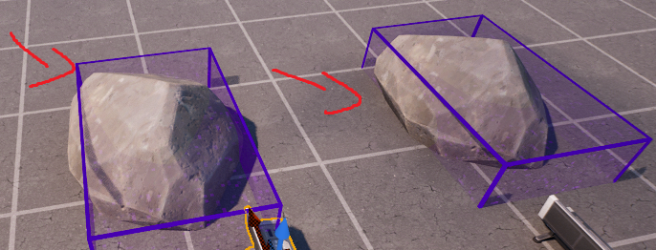
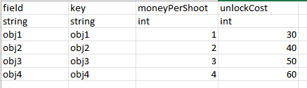
엑셀 테이블 사용법-_object_
Field: 무시해도 됨, data.verse에서 선언될 변수 이름임
Key: UEFN에서 대응될 오브젝트의 키값
MoneyPerShoot: 피격시 들어올 돈(명중한 총알 개수 기준)
UnlockCost: 해금에 필요한 금액

Slide 16
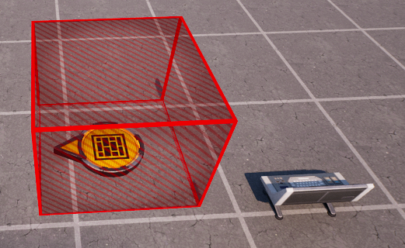
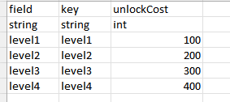
엑셀 테이블 사용법-_object_
Field: 무시해도 됨, data.verse에서 선언될 변수 이름임
Key: UEFN에서 대응될 키값
UnlockCost: 해금에 필요한 금액

Slide 17
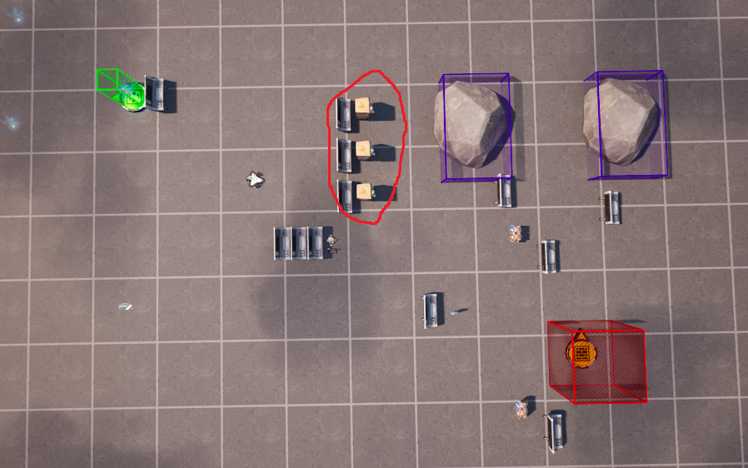
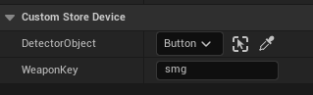
상점 사용법
DetectorObject: 버튼. 누르면 구매 시도
Key: 엑셀 테이블의 무기 키
Item Granter는 tag로 찾
아서 자동으로 바인딩을 시도함. 실패하면 에러 로그 출력

Slide 18
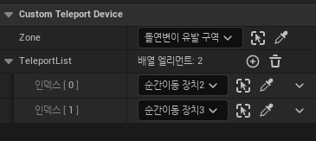
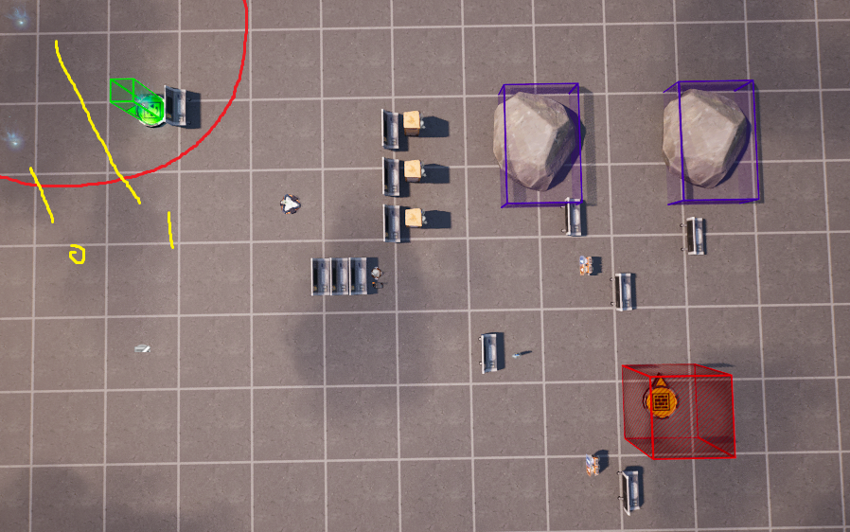
텔레포터 사용법
Zone: 돌연변이 유발 구역 설정. 플레이어가 감지되면 유효한 구역으로 텔레포트 시킴
TeleportList: 이 장치의 배열 인덱스 기준으로 플레이어의 인덱스와 매칭하여 텔레포트 시킴

Slide 19
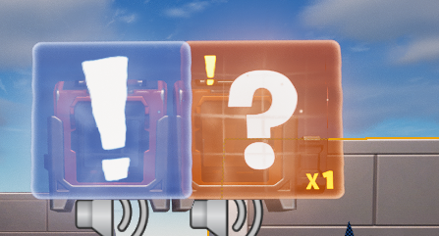
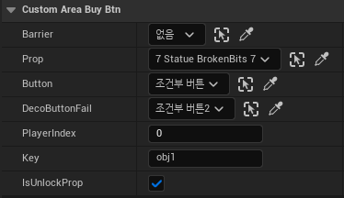
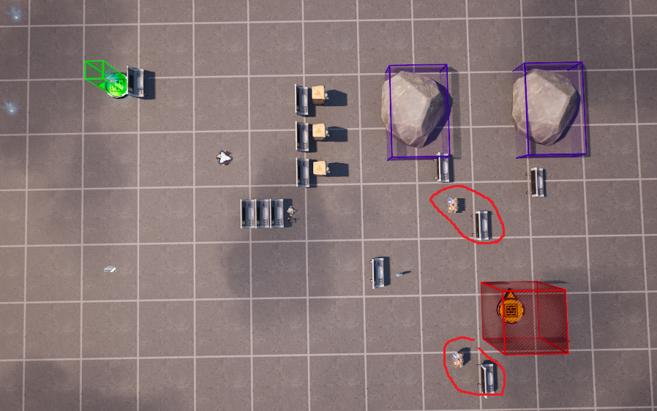
구매 버튼 사용법
IsUnlockProp이 체크되어 있다면, 설정된 Prop을 활성화 시킴 반대로 언체크 되어있다면, Barrier 장치를 비활성화 시킴
Key: InUnlockProp 값에 따라 넣을 key 종류가 달라짐 true라면 _object_ 테이블의 키를, false라면 _barrierUnlock_ 테이블의 키를 가지고 데이터 바인딩을 시도함

Slide 20
구매 버튼 사용법
PlayerIndex: 상호작용을 시도한 플레이어가 해당 인덱스와 다를 경우, 작동하지 않음
Button: 왼쪽의 파란색 버튼
DecoButtonFail: 오른쪽의 금액부족시 활성화될 버튼

Slide 21
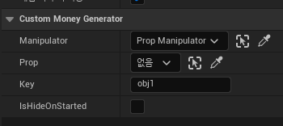
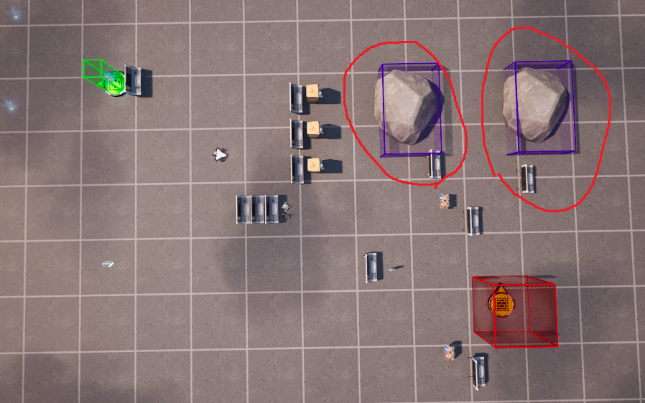
돈 생성기 사용법
Manipulator: 이 구역 안에 prop이 하나만 있어야 정상 동작.
Prop: 피격될 prop
Key: _object_ 테이블 값 바인딩
IsHideOnStarted: 이 값이 true면 시작시 숨겨짐(hide 명령) 이 값이 false면 활성화된 채로 시작(show)

Slide 22
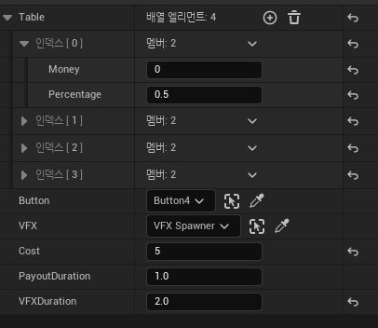
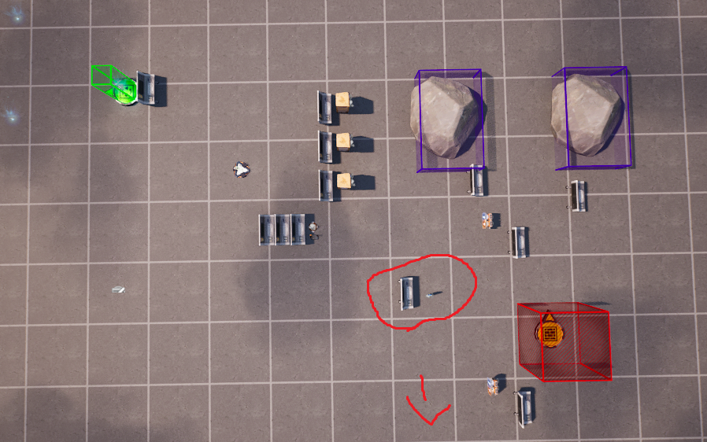
슬롯머신 사용법
Table: Money는 당첨 금액, Percentage는 확률 참고로 모든 확률의 합이 1이어야 함. 그 이상이 되면 에러로그 출력 그 미만이면 몰?루
VFX: 성공시 나타날 VFX
PayoutDuration: 결과가 나올 때 까지 걸리는 시간
VFXDuration: VFX의 지속시간

